Slide 1
Социальная коммуникация (Ч. 2)
Лицей Ивацевичского района
Обществоведение (повышенный уровень)
10 класс
Ситник П.В.
2020

Slide 2
План
Виды социальной коммуникации
Массовая коммуникация

Slide 3
Виды социальной коммуникации
межличностная
по субъектам
групповая
массовая
непосредственная
Виды социальной коммуникации
по способу установления контакта
опосредованная (с помощью средств связи)
вербальная (использует речь, язык): устная и письменная
по способу трансляции
невербальная (позы, жесты, мимика, интона- ция)

Slide 4
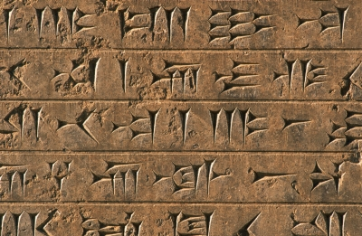
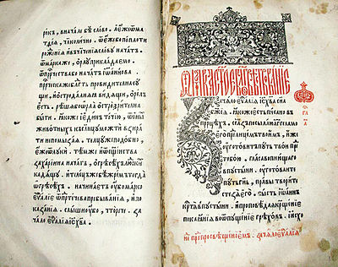
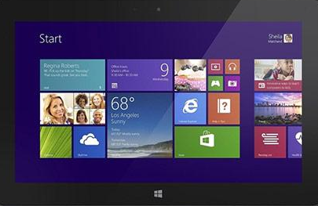
Массовая коммуникация
Учёные считают, что становление современного информационного общес- тва (общество, в котором главную роль играют наука, знание и информа- ция) стало результатом нескольких коммуникационных революций, кото- рые изменили не только способы обработки и передачи информации, но и систему ценностей, уклад жизни людей, способ производства. Революции в истории социальной коммуникации были связаны с появлением письмен- ности, книгопечатания, электронных устройств.

Slide 5
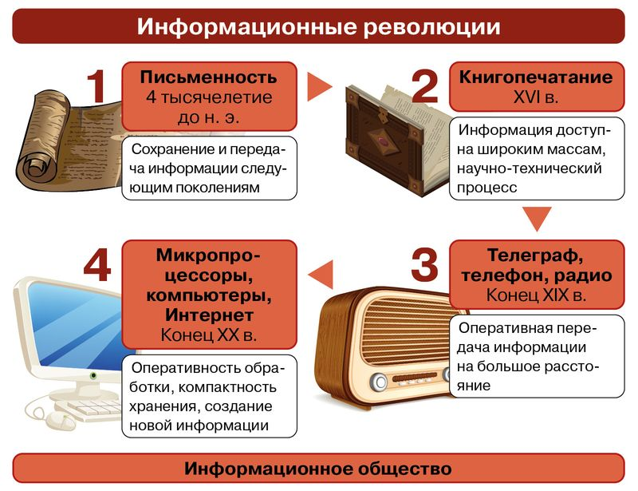
Массовая коммуникация

Slide 6
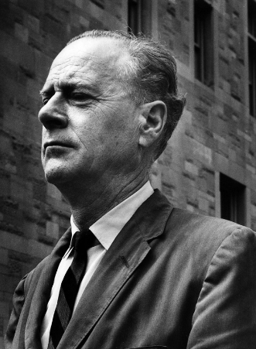
Массовая коммуникация
Основываясь на типах и формах коммуникации канадский учёный Мар- шалл Маклюэн разработал периодизацию истории человеческого общес- тва.
I эпоха (человек слушающий) | Племенной индивид с пре- обладанием устной речи в качестве средства коммуни- кации
II эпоха (человек смотрящий) | Изобретение алфавита и книгопечатания. Индуст- риальный индивид с преоб- ладанием печатного слова над устной речью
III эпоха (человек слушающий и смотрящий) | Современная эпоха. Инди- вид, который существует в условиях электронной (ау- диовизуальной) коммуни- кации
Маршалл Маклюэн

Slide 7
Массовая коммуникация
Массовая коммуникация характеризуется:
наличием технических способов, которые обеспечивают регу- лярность, массовость, публичность сообщений
социальной значимостью информации
массовостью аудитории
многоканальностью с возможностью выбора способа коммуни- кации
Массовая коммуникация - это процесс распространения информации с по- мощью технических средств на большие и рассредоточенные аудитории

Slide 8
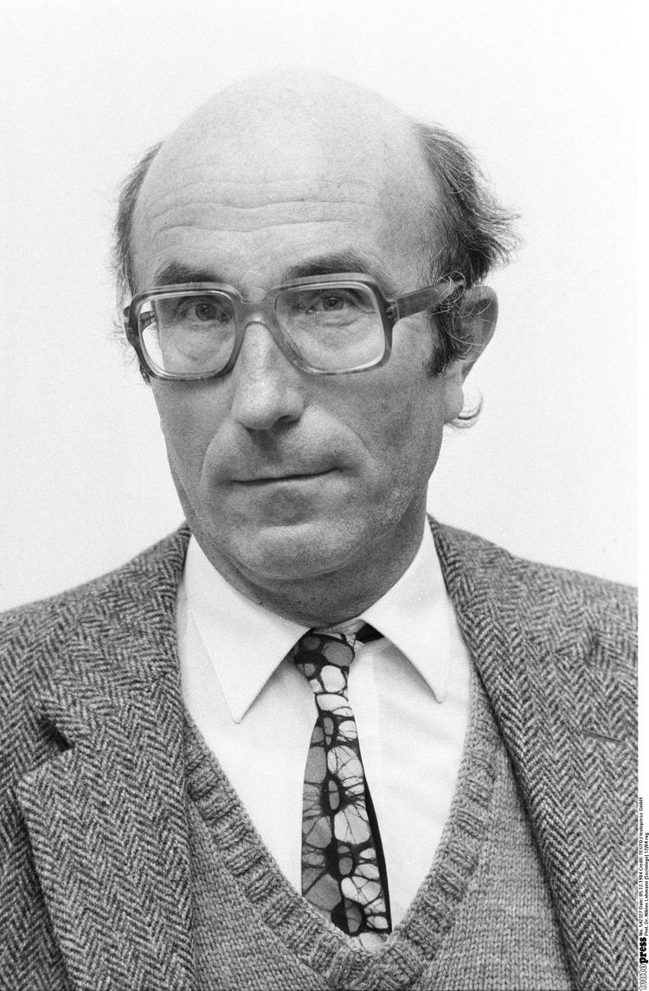
Массовая коммуникация
«То, что мы знаем о нашем обществе и даже о мире, в котором живём, мы знаем благода- ря массмедиа. … Прежде всего, подразуме- ваются книги, журналы, газеты, изготавли- ваемые на печатном станке; а также резуль- таты разного рода фото- или электронного копирования в том случае, если массовые продукты производятся для ещё не опреде- лённых адресатов». (Н.Луман)
Средства массовой коммуникации иначе на- зывают медиа (от лат. media – средства, посредники). К ним относятся пресса, ра- дио, телевидение, кино, фото, видео, интер- нет, компьютерные игры и др.
Никлас Луман,
немецкий социолог

Slide 9
Массовая коммуникация
Особенности массовой коммуникации
особенности коммуникатора
особенности аудитории
коммуникатор приобретает «кол- лективный» характер, поскольку в его роли выступает не отдельный индивид, а определённая социаль- ная группа
роль целевой аудитории достаточ- но пассивна; получатель информа- ции рассматривается её создателя- ми как объект воздействия

Slide 10
Массовая коммуникация
Новостью становится событие, которое представляет собой актуальный факт, вызывает общественный интерес и может заинтересовать широкую
аудиторию, т.е. типичного потребителя конкретных медиа.
Правила создания новостей (формула 5W+H)
Что? (What?)
Кто? (Who?)
Вопросы, на которые должна отвечать новость
Когда? (When?)
Где? (Where?)
Почему? (Why?)
Как? (How?)

Slide 11
Массовая коммуникация
Наиболее распространённые модели поведения школьников в медиапространстве
переписка в социальной сети
просмотр рекламных сообщений
прослушивание новостей и музыки по радио, просмотр ви- деофильмов
видеоигры
Масштаб влияния медиа на все сферы жизни общества возрастает с каж- дым днём. Медиасфера развлекает, предоставляет информацию, обучает. В современном мире молодые люди проводят больше времени в медиапрос- транстве (музыка, фильмы, видеоигры, общение в социальных сетях), чем в общении с семьёй и друзьями. Установлено, что в развитых странах мира потребление медиапродуктов подростками занимает до 10 часов в день.

Slide 12
Массовая коммуникация
нарастающее давление со стороны культивируемых медиа стереотипов и идеалов красоты в индустрии моды и шоу-бизнеса
угрозы и оскорбления в социальных сетях
сцены насилия в новостях
незаконная загрузка данных из интернета
Основные риски медиасферы

Slide 13
Массовая коммуникация
В современном мире важно быть медиаграмотным, что означает уметь:
установить автора конкретного медиасообщения
осознать, каких мыслей или действий ждал от нас соз- датель медиасообщения
распознать предвзятость, дезинформацию и ложь
заметить, что местами история умышленно недосказа- на
сделать осознанный выбор и принять решение
создать и распространить собственные медиасообще- ния с соблюдением этических и правовых норм
Международные исследования показывают, что отсутствие у человека на- выков критического мышления и анализа медиасообщений может иметь губительные последствия.

